Slide 1
MATEMÁTICAS 1,2 Y 3
MTRA. BRENDA LIZBETH RUGERIO CORTES.

Slide 2
TEMA: TIPO DE FRACCIONES.
Pasar el siguiente cuadro sinóptico en tu libreta, puedes utilizar colores en las llaves para cada concepto y en los dibujos .
Tu tema va en tu libreta de forma horizontal.
Recuerda: mayúsculas, signos de puntuación, con rojo.

Slide 3
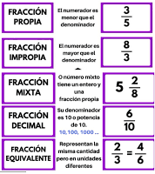
Sólo se requiere de
un entero.
Se requiere MÁS de
un entero.
TIPOS DE FRACCIONES
Se requiere MÁS de
un entero.
Sólo se requiere de
un entero.
Se escribe diferente
Pero el resultado es
Igual.

